Slide 1

第三十章 二次函数
30.4.3二次函数的应用——
根据二次函数函数值解决实际问题

Slide 2
课前准备
课本
练习本

Slide 3
学习目标
1.经历用二次函数模型解决实际问题的过程，进一步体会数学模型思想。
2.已知二次函数y=ax²+bx+c的某一个函数值y=m,就可利用一元二次方程ax²+bx+c=m确定与它对应的x的值。

Slide 4
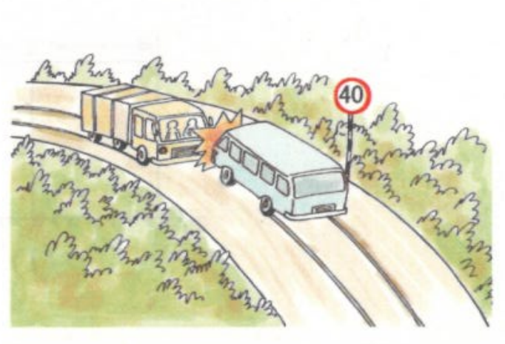
定向自学
汽车在行驶中,由于惯性作用,刹车后还要向前滑行一段距离才能停住,这段距离叫做刹车距离.刹车距离是分析和处理道路交通事故的一个重要因素.

Slide 5
定向自学
有一道路交通事故案例:甲、乙两车在限速为40 km/h的湿滑弯道上相向而行,待望见对方,同时刹车已经晚了,两车还是相撞.事后经现场勘察,测得甲车的刹车距离为12 m,乙车的刹车距离超过10 m,但小于12 m.根据有关资料,在这样的湿滑路面上,
甲车的刹车距离s_{甲}(m)与车速x(km/h)之间的关系为s_{甲}=0.1x+0.01x²,
乙车的刹车距离s_{乙}(m)与车速x (km/h)之间的关系为s_{乙}= x.
(1)甲车刹车前的行驶速度是多少千米/ 时?甲车是否违章超速?
(2)乙车刹车前的行驶速度在什么范围内?乙车是否违章超速?

Slide 6
合作研学&展示激学
解:(1)将s_{甲}=12代入s_{甲}=0.1x+0.01x²,
得12=0.1x+0.01x²,
追问:
已知二次函数的某个函数值,如何求解对应的自变量的值?
化简,得 x²+10x-1200=0,
解得 x₁=30,x₂=-40(舍去).
即甲车刹车前的行驶速度为30 km/h,小于40 km/h,不违章超速.
已知二次函数y=ax²+bx+c的某一个函数值y=m,就可利用一元二次方程ax²+bx+c=m确定与它对应的x的值.
(2)∵10<s_{乙}<12, ∴10< x<12.
∴40<x<48.
∴乙车刹车前的行驶速度在40 km/h~48 km/h,乙车违章超速.

Slide 7
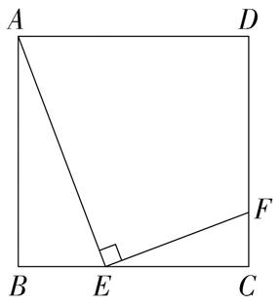
合作研学&展示激学
如图,已知边长为1的正方形ABCD,在BC边上有一动点E,连接AE,作EF⊥AE,交CD边于点F.
设BE=x,CF=y,求出y与x之间的函数关系。
并解决下列问题：
(1) CF的长可能等于 吗?
(2)点E在什么位置时,CF的长为 ?
（1）∵y_{最大}=
∴CF的长不可能等于
解: ∵∠BAE=∠CEF
∠ABE=∠ECF
∴Rt△ABE∽Rt△ECF.
（2）设-x²+x= ,即16x²-16x+3=0.
解得x₁= x₂=
∴当BE的长为 或 时,均有CF的长为 .

Slide 8
精讲领学
已知二次函数y=ax²+bx+c的某一个函数值y=m,就可利用一元二次方程ax²+bx+c=m确定与它对应的x的值。另外，解题时要根据题意判断对称轴是否在自变量的取值范围内，然后根据二次函数的性质判定最值。

Slide 9
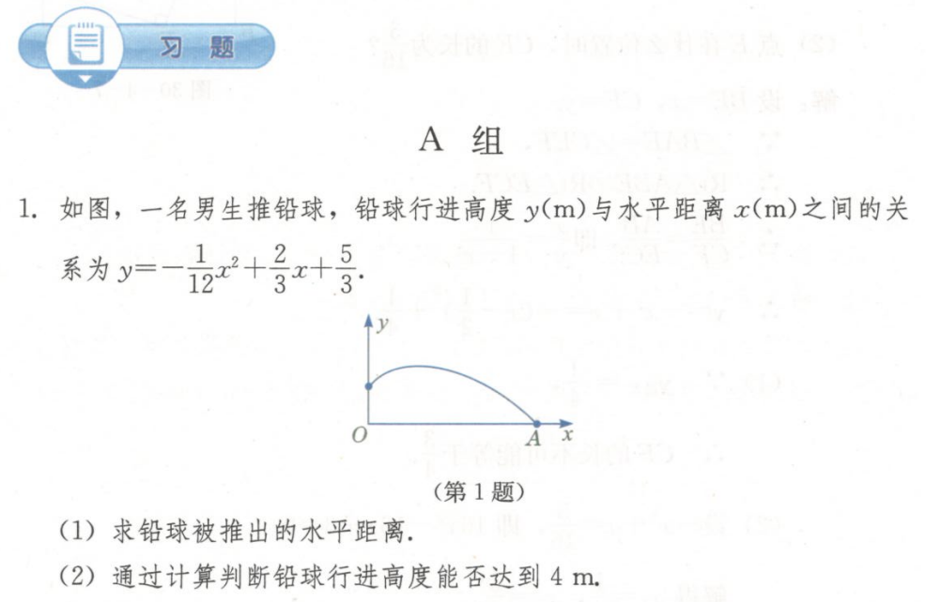
反馈固学

Slide 10
课后作业
数学书 P48--49 习题A、B组
《全品》

Slide 11
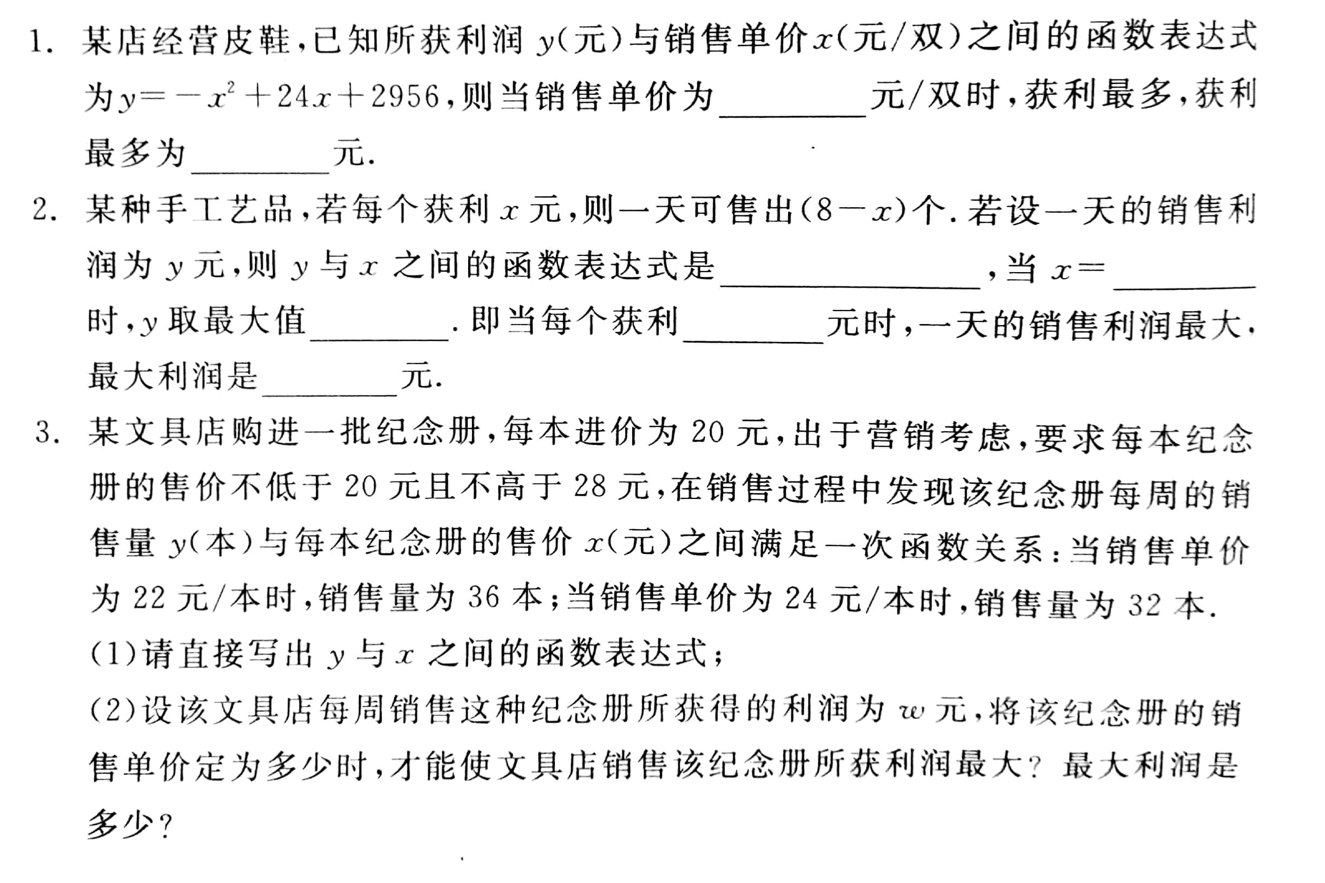
补充题：

Slide 12
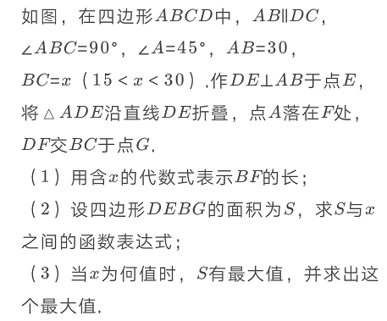
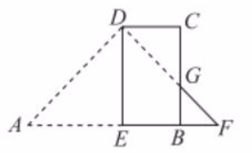
补充题：

